Slide 1
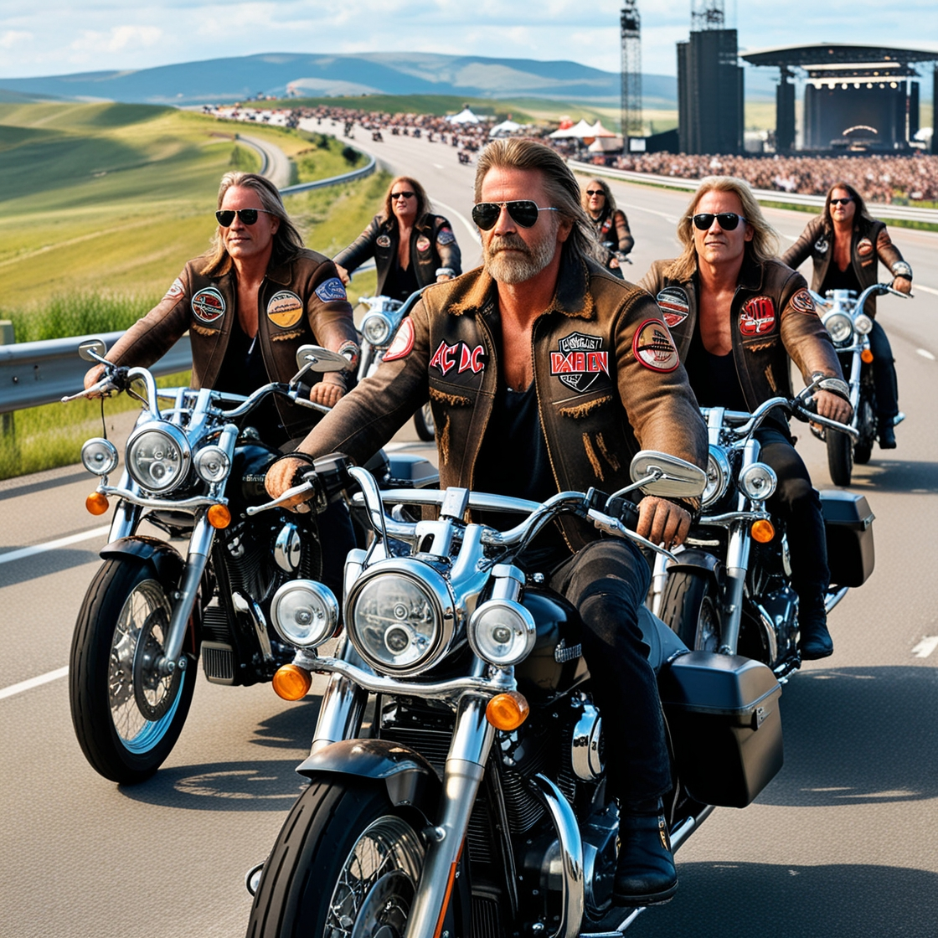
Fusão de Culturas: Rock e Motociclismo

Slide 2
Introdução: Duas Paixões, Um Mesmo Espírito
O rock e o motociclismo, à primeira vista, podem parecer expressões culturais distintas, mas compartilham uma essência que vai além das aparências. Ambas as culturas celebram a liberdade, o companheirismo, uma ética própria e a busca incessante pela felicidade. Seja na estrada ou em um palco, o espírito aventureiro e engajador desses dois mundos se entrelaça, criando uma fusão que transcende gerações. Neste e-book, exploramos essa conexão e como ela se manifesta na vida dos motociclistas e na música que os inspira.

Slide 3
Capítulo 1: Liberdade Sobre Rodas e Notas
Capítulo 1: Liberdade Sobre Rodas e Notas
A liberdade é o elemento central tanto do motociclismo quanto do rock. Em uma música como "Born to Be Wild" do Steppenwolf, o espírito de aventura e rebeldia é evidente, ecoando o sentimento de quem pega a estrada em busca do desconhecido. Para o motociclista, a estrada aberta representa um convite às possibilidades infinitas, enquanto o rock, com suas guitarras distorcidas e letras libertárias, oferece um refúgio para a mente.
Tanto o motociclista quanto o roqueiro vivem para o momento. A sensação do vento no rosto enquanto se percorrem kilometros de estrada é comparável à experiência catártica de um solo de guitarra que leva a plateia ao delírio. Ambos simbolizam a busca pela liberdade pessoal e a rejeição das convenções.

Slide 4
Capítulo 2: O Companheirismo na Estrada e no Palco
No motociclismo, os grupos de pilotos, conhecidos como "motoclubes", são exemplos vivos de companheirismo e união. A irmandade entre motociclistas é baseada em uma ética de respeito mútuo, solidariedade e apoio em qualquer situação. No rock, bandas como Queen, Rolling Stones e Metallica mostram como a colaboração e a amizade criam arte que transcende o tempo.
Assim como em uma banda, onde cada membro desempenha um papel essencial, no motociclismo todos os companheiros de estrada contribuem para a experiência coletiva. Cada parada para um café ou conserto é uma oportunidade para fortalecer laços, assim como cada ensaio ou show reforça a conexão entre os músicos.

Slide 5
Capítulo 3: A Ética do Caminho e da Música
Tanto o motociclista quanto o amante do rock seguem códigos de conduta que, mesmo não escritos, definem suas respectivas culturas. No motociclismo, é a ética da estrada: ajudar outros pilotos em dificuldade, respeitar os limites das vias e manter a integridade do grupo. No rock, é a autencidade: ser fiel a si mesmo, resistir à superficialidade e usar a música como um meio de expressão genuína.
Músicas como "Highway to Hell" do AC/DC capturam o sentimento de quem vive segundo suas próprias regras, mesmo que isso signifique enfrentar desafios e incompreensões. A vida na estrada e no palco é repleta de altos e baixos, mas o que importa é a paixão que guia cada escolha.

Slide 6
Capítulo 4: Aventuras que Inspiram
O espírito aventureiro é talvez a liga que mais une o rock e o motociclismo. As viagens de motocicleta, com suas paisagens deslumbrantes e desafios inesperados, são como uma boa música de rock: intensas, emocionantes e cheias de histórias para contar. Clássicos do rock como "Riders on the Storm" dos The Doors evocam imagens de jornadas longas e misteriosas, enquanto o ronco de um motor Harley-Davidson é a trilha sonora perfeita para essas aventuras.
A sensação de explorar novos territórios é semelhante à descoberta de uma nova banda ou álbum. Cada curva na estrada é uma nota diferente, cada destino uma música completa.

Slide 7
Conclusão: Uma Jornada Sem Fim
Rock e motociclismo são mais do que hobbies ou estilos de vida – são manifestos de liberdade e paixão. Seja ao som de uma guitarra ou ao ritmo de um motor, ambos nos convidam a viver intensamente, a valorizar a amizade e a nunca abrir mão de nossos sonhos.
A fusão dessas culturas cria algo único, um movimento que celebra a vida em sua forma mais autêutica. E como em toda boa jornada, o importante não é apenas o destino, mas o que experimentamos ao longo do caminho. Pegue sua jaqueta de couro, ligue o som e acelere. A estrada é sua!

Slide 8
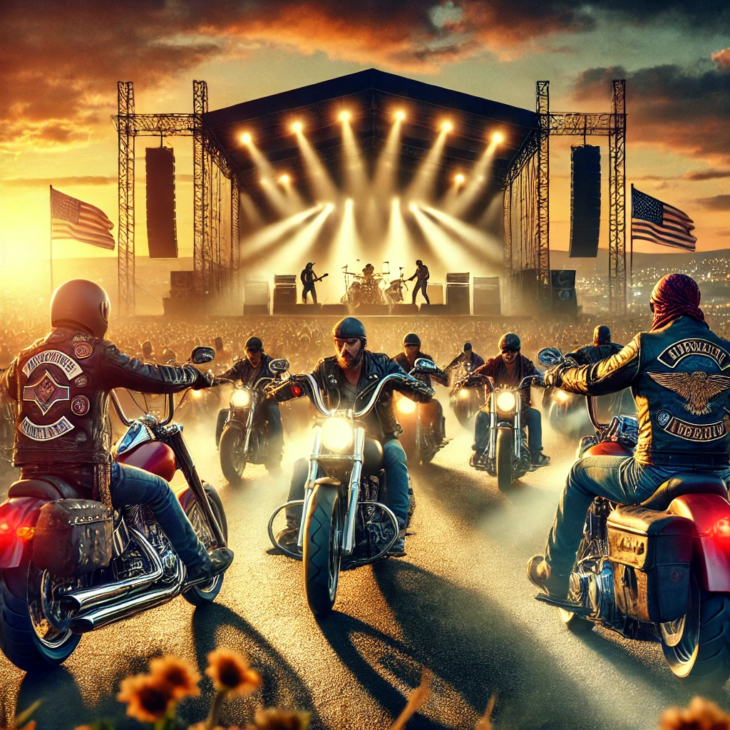

Slide 9
E-book produzido para o BootCamp CAIXA - IA Generativa com Microsoft Copilot da DIO
By Marcos Hugo Rokenbach

